Slide 1
國立勤益科技大學
校慶競賽系統 操作使用簡報
體育室

Slide 2
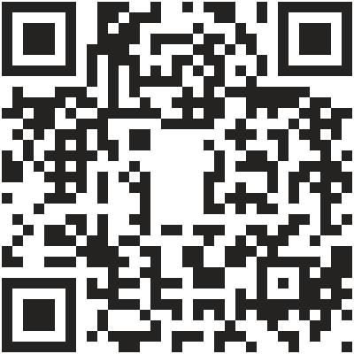
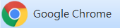
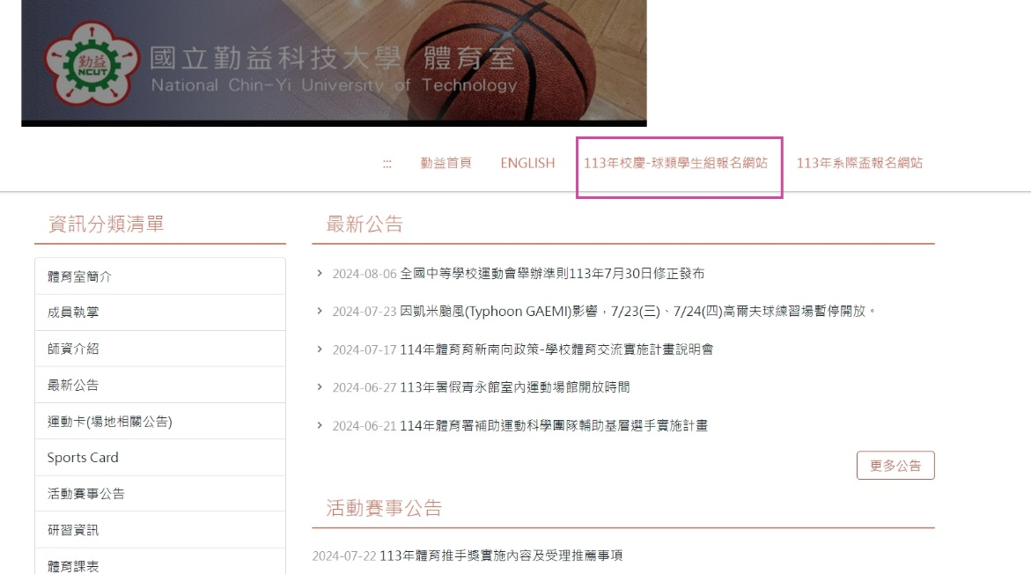
認識報名網站
需使用google瀏覽器
校慶報名網址：
https://spt.ncut.edu.tw/Sport/18
體育室網站右上角點入即可

Slide 3
相關時間注意
開放報名日期：114年9月8日(一)至9月29日 (一)17：00止，逾時不受理。
抽籤會議：114年10月1日(三)16時10分，電腦抽籤，未到者由體育室代抽，不得異議。
比賽日期：詳細時間將公告於賽事報名網站上。
獎助金申請截止日:114年12月26日(五)。
報名前請先詳閱競賽規程與報名簡報後再行報名。

Slide 4
參賽聲明內容公告
本人（或本團體）已詳閱競賽規程並同意遵守所有規定，保證參賽者身心健康，適合參加本活動。參賽風險由本人（或本團體）自行承擔，除非主辦單位有重大過失，將不追究任何賠償責任。報名即視同同意本聲明並已取得所有參賽成員之同意。

Slide 5
團體賽請隊長或派代表自行申請帳號報名
學生組競賽種類、分組:
競賽種類: 排球、籃球3對3、桌球(個人)、羽球(個人)、網球(個人)。
籃、排球參賽資格：以本學期114學年度正式註冊在學之大學部「1年級新生」為限，各組可『跨系』組隊報名。
桌、羽、網球參賽資格：以本學期114學年度正式註冊在學之大學部「1年級新生」為限，各組以『系』為單位報名。
詳細資訊將於開學後公告於本校體育室報名網站

Slide 6

報名網站介紹
請先至體育室網站
點選右上角球類學生組進入網站

Slide 7
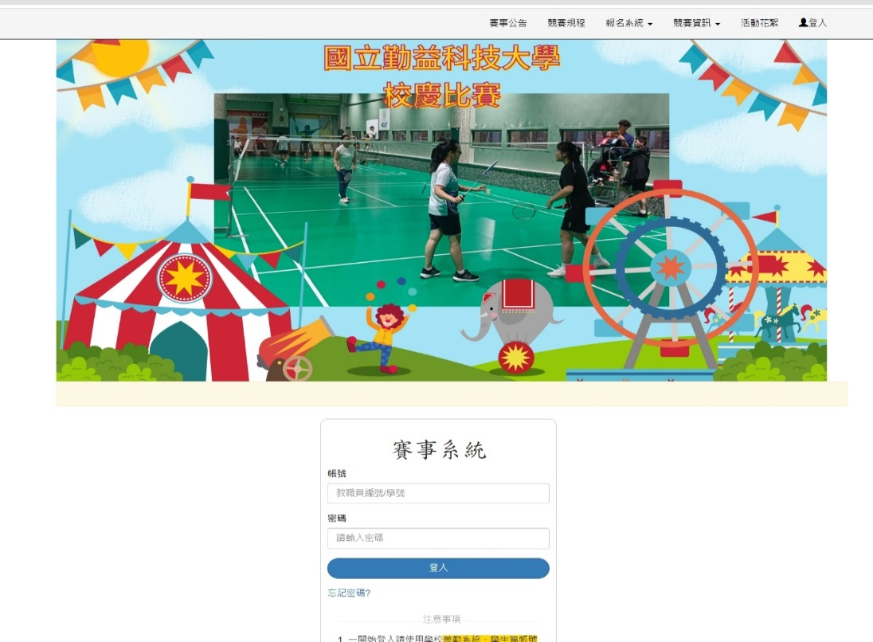
申請帳號
報名前請先詳閱競賽規與報名簡報後再行報名。
登入系統-第一次進入請使用學生單簽的帳號、密碼登入

Slide 8
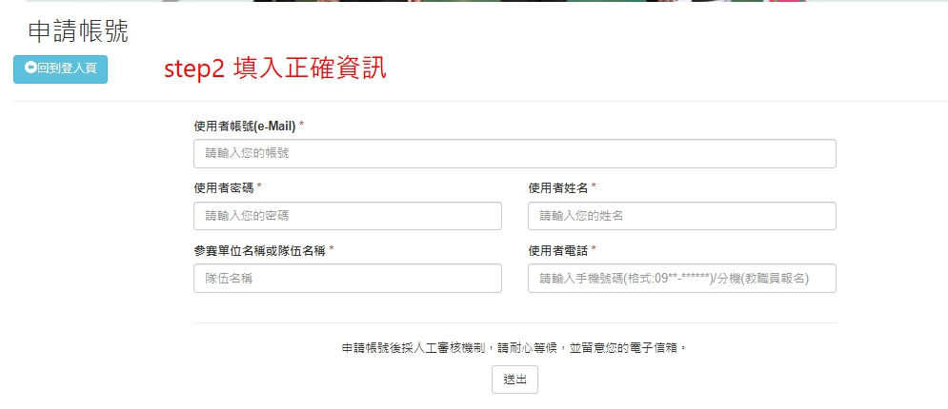
申請帳號
報名前請先詳閱競賽規程後再行報名。
登入後可以在點選姓名處確認資料是否正確。
申請帳號後申請完就可以直接報名，賽事相關訊息會寄到您的電子信箱，請比賽期間多多留意。

Slide 9
報名參賽隊伍名稱設定:
以系為單位參賽單位名稱請使用正式
系名EX:應用英語系。
不分系別、班級參賽單位名稱請填寫EX:化材系-化材無敵(系名必填-自創隊名5字以內-不違背善良風俗為原則)。

Slide 10
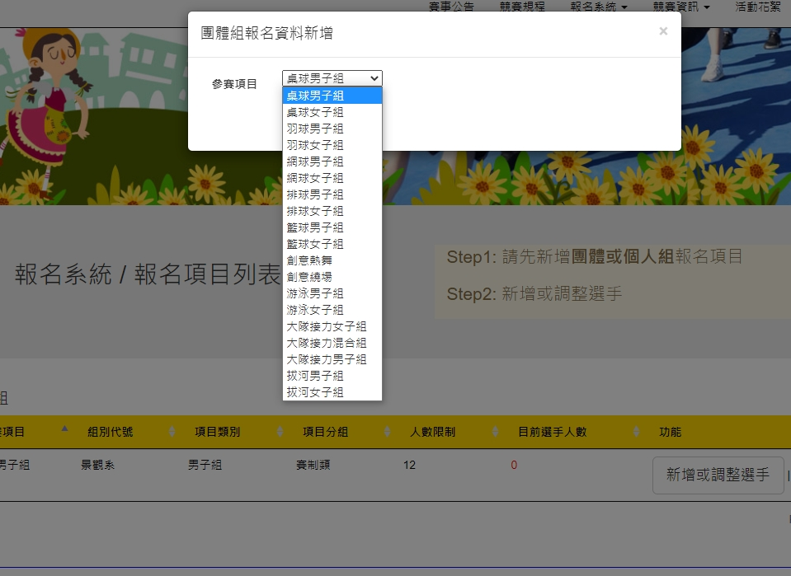
開始報名:選擇要報名的項目、組別

Slide 11
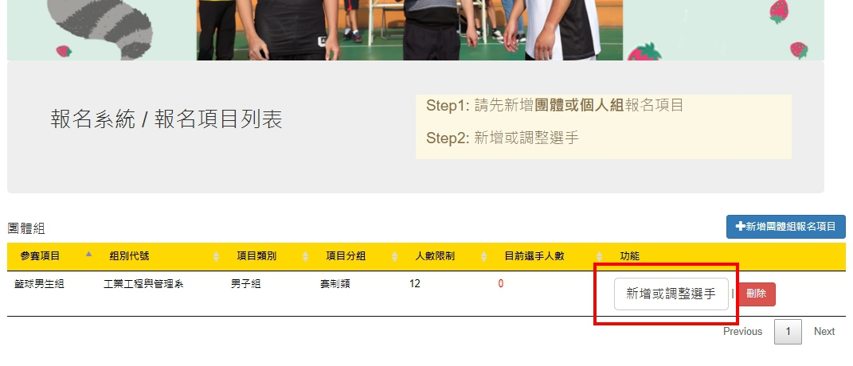
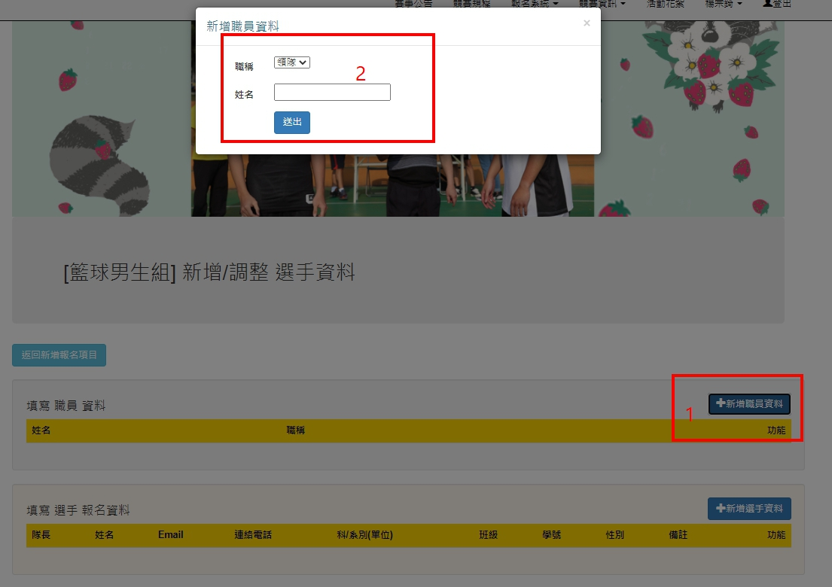
開始報名
請先選擇報名項目分:團體賽
必填：領隊、隊長
領隊請填系主任
隊長為競賽主要連絡人

Slide 12
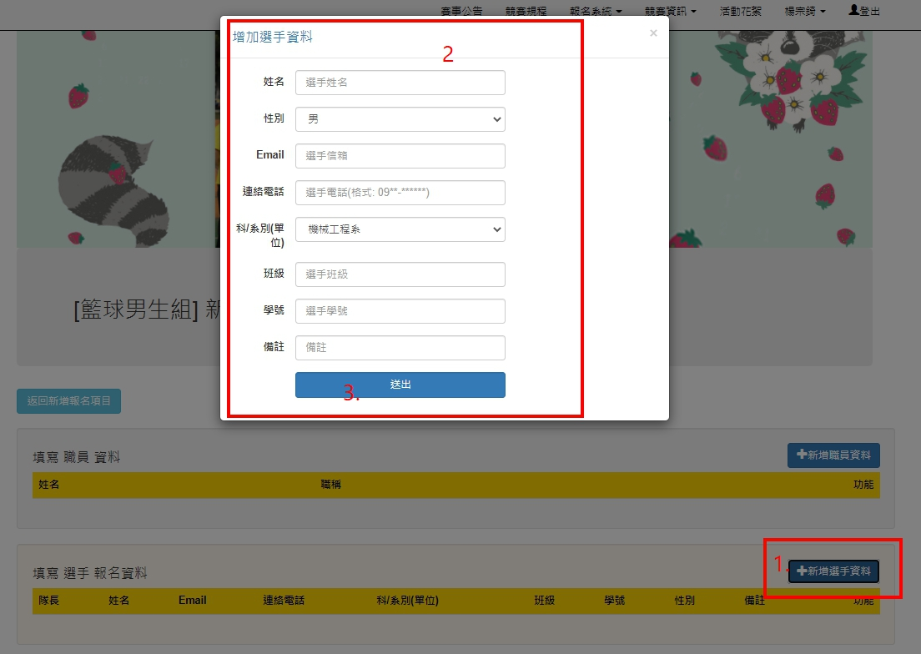
新增每位選手請重覆上一步驟直至完成:姓名、性別、E-mail、連絡電話、系別、班級、學號，填寫完按送出就完成報名。
備註:團體報名填寫信箱請填選手本人信箱，若填報名者信箱，就會收到10封相同通知信。
重要提醒桌球、羽球項目雙打組不可同時報名單、雙打；各系運動員報名個人賽以一項為限。

Slide 13
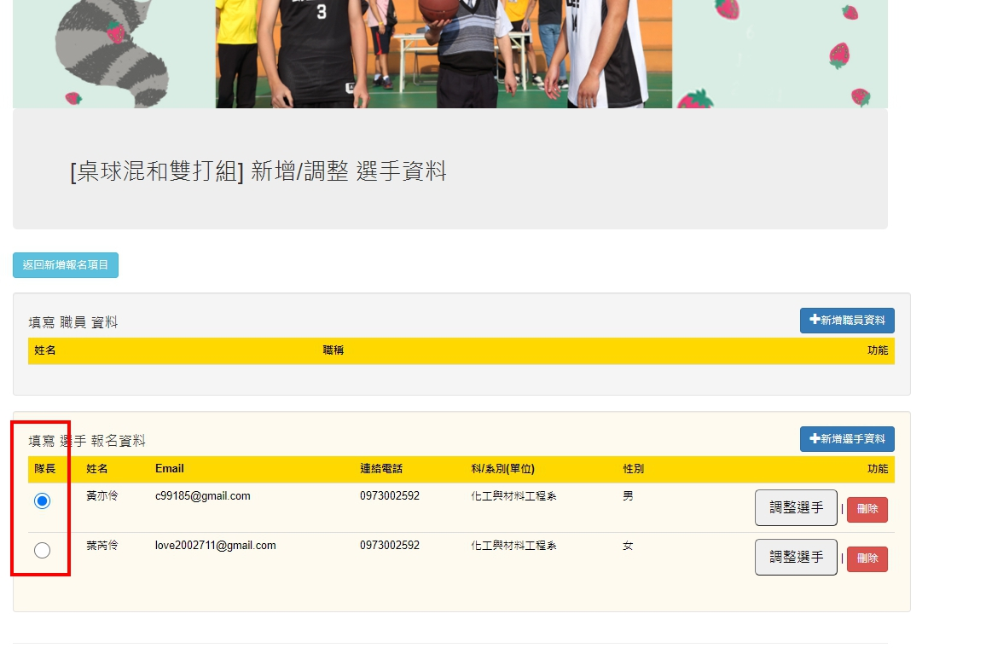
隊長請一定要勾選:利於訊息聯繫
隊長為競賽主要連絡人

Slide 14
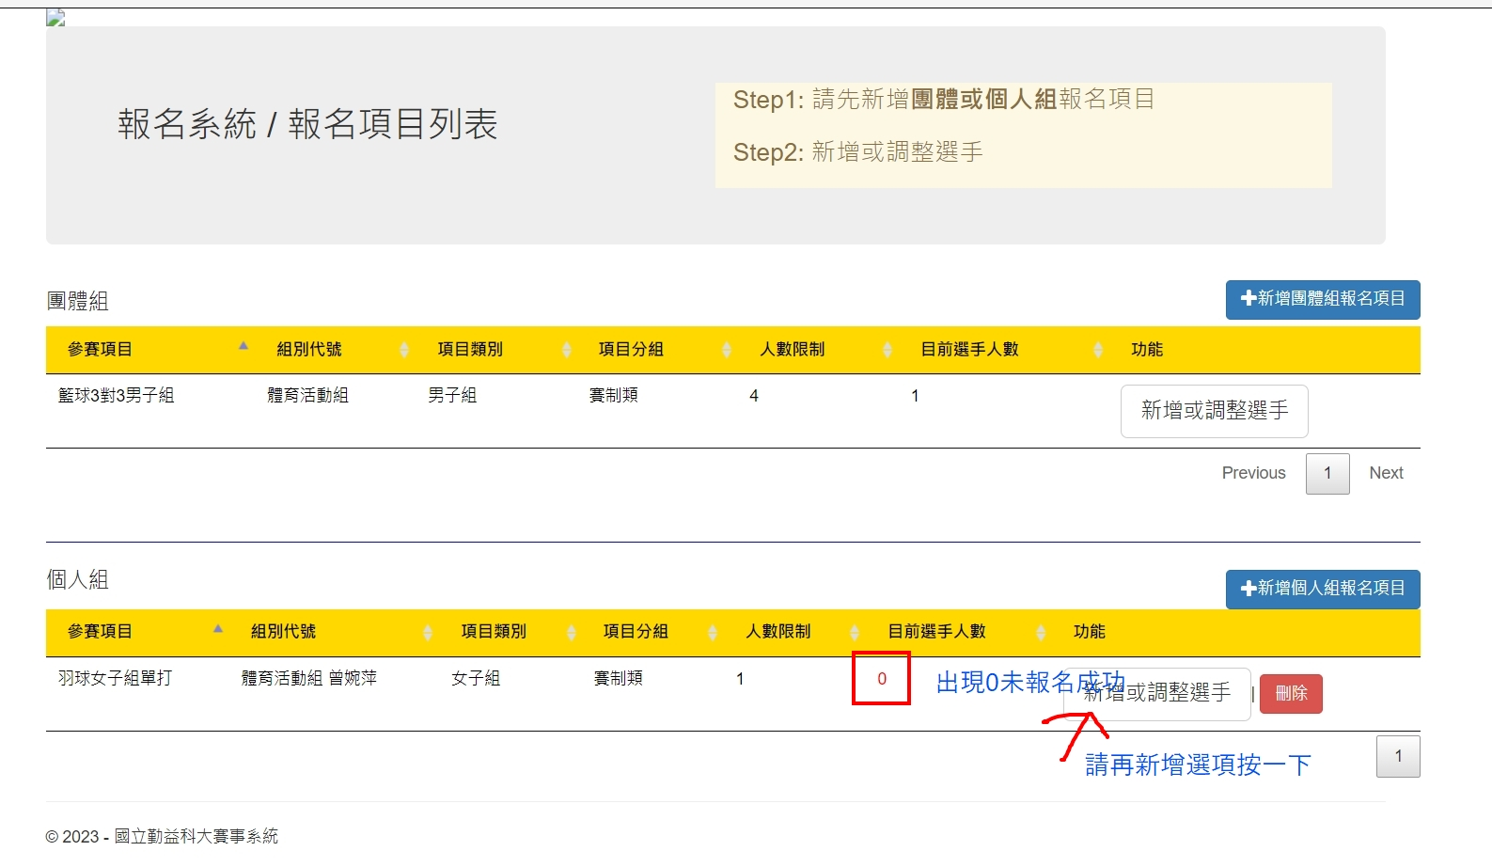

常發生錯誤
報名個人項目:常以為選好項目就完成報名(請點選新增選手填上選手資料)

Slide 15
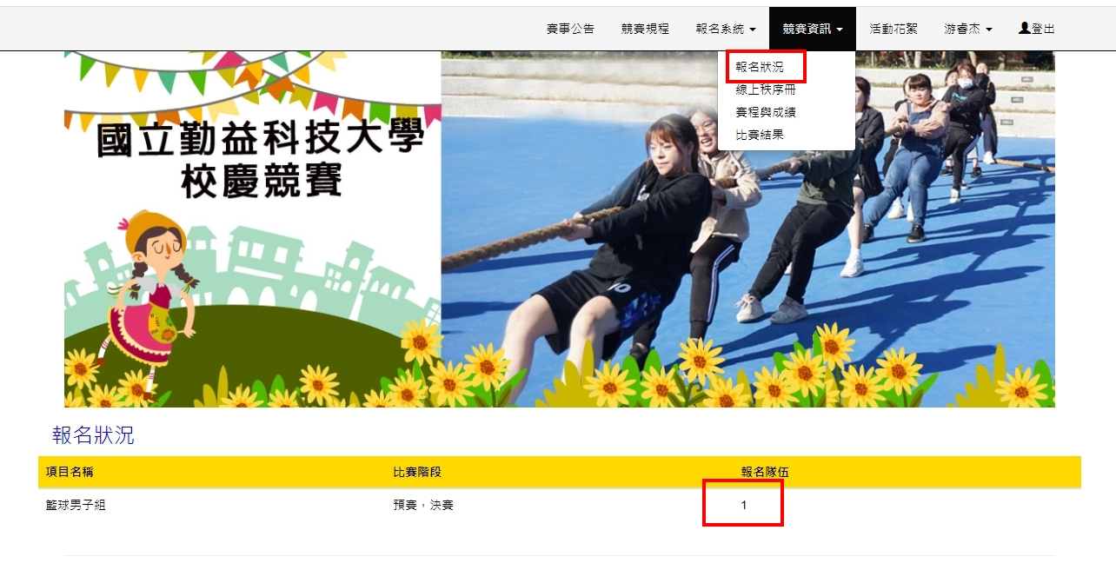
報名狀況查詢:競賽資訊 目前報名隊數。

Slide 16
線上申請體育獎助學金
各項競賽於決賽名次確定，並公告於報名網站後，即可開始線上申請獎助學金。受理至12月26日(五)止。
網址： https://bonus.ncut.edu.tw/
線上完成後請送件後，請到瀏覽待審查印出紙本並於右下角親筆簽名，送體育室辦公室完成申請手續。
依據本校體育績優生獎助學金實施要點核發獎勵；體育績優生獎助學金校內、校外每人每學期得各申請2次，如獲獎2項以上，僅能擇優領取2項獎金。

Slide 17
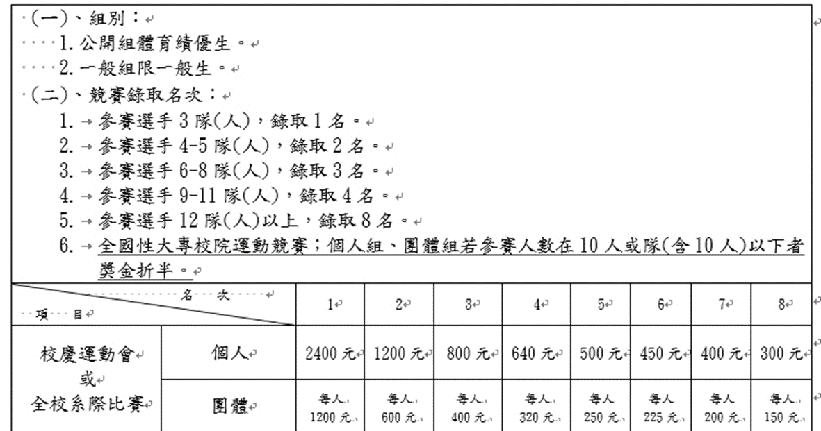
錄取名次及獎金依本校體育績優生獎助學金實施要點規定辦理:

Slide 18
報名注意事項:
報名時請注意競賽規程的參加對象:
排球、籃球3對3比賽團體賽可跨系報名組隊
隊伍限制:排球報名上限30隊、籃球報名上限24隊。
羽球、網球、桌球以個人賽、雙打報名以系為單位。
備註:依報名順序建檔，未按時補齊資料者視為報名失敗

Slide 19
詢問
若對校慶報名有任何疑問，請於上班時間1300-2100來電：04-23924505轉5621洽詢曾小姐或可寫mail詢問：gigiping@ncut.edu.tw。
活動組官方LINE ID: @vrd4668d

Slide 20
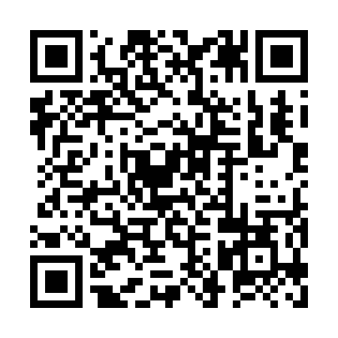
國立勤益科技大學QR CODE
校慶報名網站
活動組官方LIND
ID: @vrd4668d
~ 歡迎報名 ~

